Slide 1

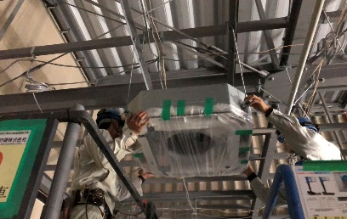
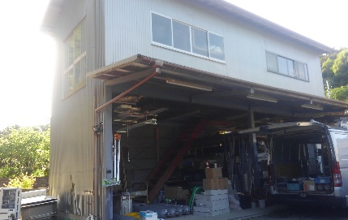


カラーパターン4
求人票だけでは分からない、これが企業の思いです
コンタクト
コーナー
応援企業
株式会社稲留設備工業
ウチの会社ってこんなところ
所 在 地
宮崎県宮崎市大字郡司分丙９６２７
事業内容
業務用エアコンの設置や撤去作業
当社は現在日本人作業員２名インドネシア人１名の小規模企業です。病院や施設など大型業務用エアコンの取付や撤去をしています。
個人宅なども請け負います。
設 立
2002年6月1日
事業所写真
ウチの会社の
ウチの会社の
PRポイント
教育制度が
充実！
PRポイント
30分単位で残業代支給
大手企業様と連携！
資格取得
応援制度あり！
作業服・空調服支給！
有給休暇
取得率90％
コンタクトコーナーご利用の方へ
アットホームな雰囲気です！
事業所写真
作業員も少なく小規模ですが仕事は早く丁寧にをモットーに取り組んでいます。手に職をつけたい！将来独立してみたい方など、目標をもって仕事をしてみませんか？
お待ちしています。
宮崎
※事業所求人は、有効中のものがない場合は一覧が出ませんので、ご了承ください。
当社の
H Pは
コチラ
事業所
ホームページ
QRコード
ハローワーク作成
当社の
求人は
コチラ
作成日：令和７年10月24日

